Slide 1

LOGIC ANALYZER

Slide 2
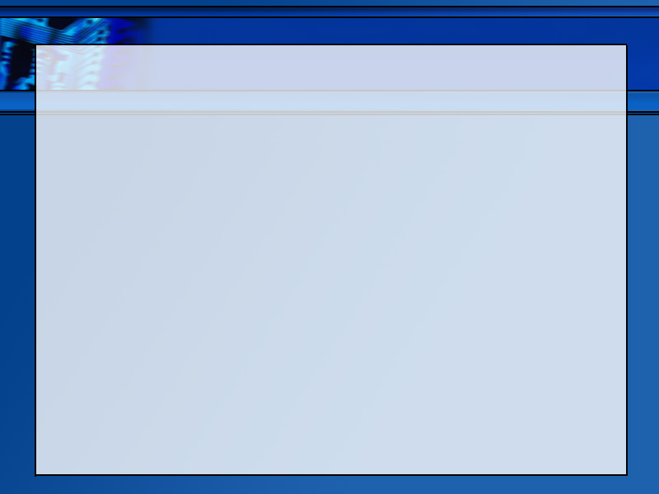
ชื่อโครงงาน(ภาษาไทย) ลอจิกแอนนาไลเซอร์
ชื่อโครงงาน(ภาษาอังกฤษ) LOGIC ANALYZER
อาจารย์ที่ปรึกษา อ. เจริญ วงษ์ชุ่มเย็น
รายชื่อนักศึกษา นาย ธีร ไชยธวัช รหัส 44015329
นาย สุเมธ กิจรื่นภิรมย์สุข รหัส 44015358
ปีการศึกษา 2546

Slide 3
หลักการและเหตุผล

Slide 4
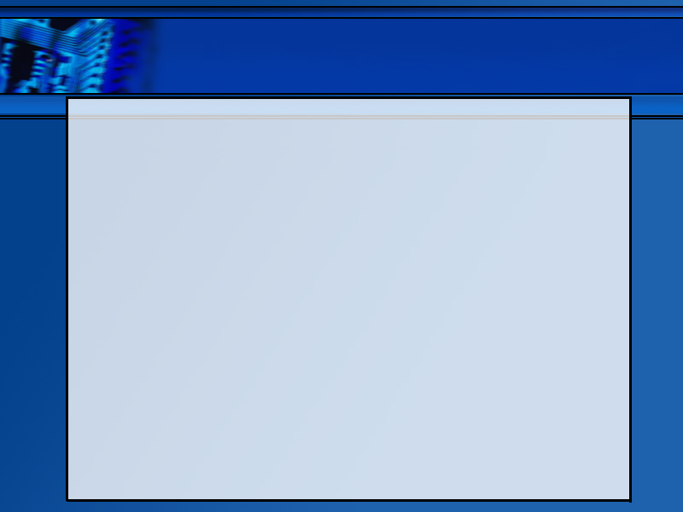
หลักการและเหตุผล
“ลอจิกแอนนาไลเซอร์” เป็นเครื่องมือวิเคราะห์สัญญาณ ที่สามารถวัดสัญญาณดิจิตอลได้พร้อมๆกัน หลายช่องสัญญาณ และมีหน่วยความจำสำหรับเก็บข้อมูล สามารถจะนำมาแสดงผลได้หลังจากสัญญาณ
ได้เกิดขึ้นไปแล้ว

Slide 5

Logic Analyzer
MicroController
Display
DATA
Storage

Slide 6
ขอบเขตของโครงงาน

Slide 7
ขอบเขตของโครงงาน
ลอจิกอานาไลเซอร์ เป็นการพัฒนาขึ้นบน FPGA
สามารถตรวจวัดสัญญาณดิจิตอลได้ 16 ช่องสัญญาณ
มีอัตราสุ่มสัญญาณ 24 เมกกะเฮิทซ์
เชื่อมต่อกับคอมพิวเตอร์ผ่านทางพอร์ตอนุกรม
รองรับการตรวจวัดไมโครคอนโทรเลอร์

Slide 8
ความสามารถและฟังก์ชั่นพิเศษ
สามารถตั้งชื่อของสัญญาณนั้นๆได้
สามารถเลือกอัตราการสุ่มข้อมูล (Sample Rate)ได้
สามารถจัดการแสดงเป็นกลุ่มข้อมูลได้
สามารถ ตั้งการ Trigger โดยเลือกเป็นPattern Trigger
สามารถค้นหาตาม Pattern ที่ต้องการได้

Slide 9
ความสามารถและฟังก์ชั่นพิเศษ
สามารถย่อขยายขนาดของรูปสัญญาณได้
สามารถกำหนดช่วงเวลาโดยตั้งจุดเริ่มต้น จุดสิ้นสุดโดยจะแสดงค่าของชุดข้อมูลนั้นและระยะเวลาที่ใช้
เซฟ และ โหลด สัญญาณที่วัดได้
พิมพ์รูปสัญญาณออกทางเครื่องปริ๊น

Slide 10
หลักการทำงานในส่วน Hardware

Slide 11
Ram
Sample
&
Hold
Comparator
Channel
Address
Counter
CONTROL
Computer
Clock
Generator
Serial
Communication
วงจรติดต่อ
Serial
FPGA

Slide 12
Ram
Sample
&
Hold
Comparator
Channel
Sample&Hold
หน้าที่
การสุ่มสัญญาณให้ได้ค่าที่ถูกต้องและ
ใกล้เคียงกับสัญญาณที่แท้จริง
Address
Counter
CONTROL
Computer
Clock
Generator
Serial
Communication
วงจรติดต่อ
Serial
FPGA

Slide 13
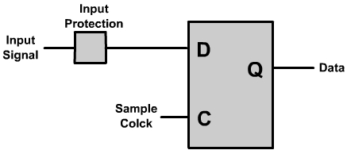
รูปวงจรทำงานของการสุ่มและคงค่าข้อมูล

Slide 14
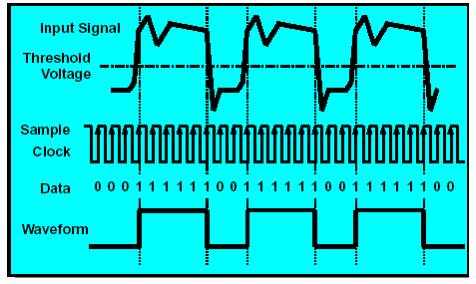
รูปสัญญาณที่ได้จากวงจรสุ่มและคงค่าข้อมูล

Slide 15
Ram
Sample
&
Hold
Comparator
Channel
Address
Counter
CONTROL
Control
หน้าที่
ทำการตรวจสอบสภาวะของสัญญาณ แล้ว
ไปควบคุมการทำงานของเครื่องลอจิกแอนนาไลเซอร์
Computer
Clock
Generator
Serial
Communication
วงจรติดต่อ
Serial
FPGA

Slide 16
Ram
Sample
&
Hold
Comparator
Channel
Clock Generator
หน้าที่
ทำการจัดสรรสัญญาณนาฬิกาให้แต่วงจรให้ทำงานพร้อมกัน
และทำการหารสัญญาณนาฬิกาให้เท่ากับความต้องการ
Address
Counter
CONTROL
Computer
Clock
Generator
Serial
Communication
วงจรติดต่อ
Serial
FPGA

Slide 17
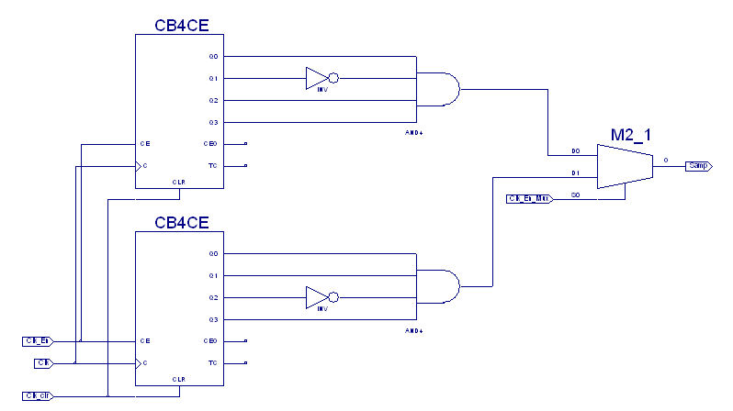
แสดงวงจรสร้างสัญญาณนาฬิกา

Slide 18
Ram
Sample
&
Hold
Comparator
Channel
Comparator
หน้าที่
เปรียบเทียบสัญญาณที่เข้ามากับสัญญาณ
ที่กำหนดจากคอมพิวเตอร์ในกรณีแบบมีTrigger
Address
Counter
CONTROL
Computer
Clock
Generator
Serial
Communication
วงจรติดต่อ
Serial
FPGA

Slide 19
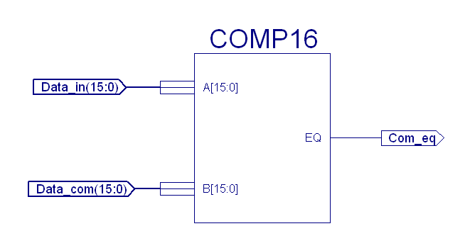
รูปวงจรเปรียบเทียบค่าสัญญาณขนาด 16 บิต

Slide 20
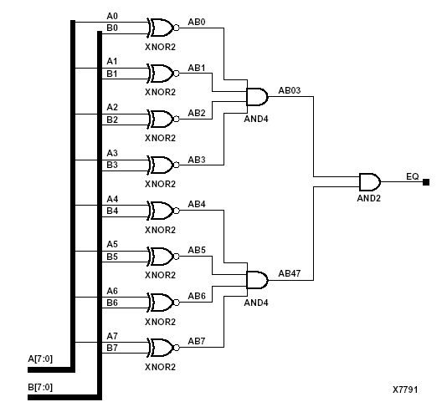
รูปวงจรภายในของวงจรเปรียบเทียบค่าสัญญาณ

Slide 21
Ram
Sample
&
Hold
Comparator
Channel
Address
Counter
CONTROL
Address Counter
หน้าที่
กำหนด Address ให้กับ Memory
Computer
Clock
Generator
Serial
Communication
วงจรติดต่อ
Serial
FPGA

Slide 22
Ram
Sample
&
Hold
Comparator
Channel
Serial Communication
หน้าที่
ติดต่อกับคอมพิวเตอร์และ
ประมวลผลค่าต่างๆให้กับวงจร
Address
Counter
CONTROL
Computer
Clock
Generator
Serial
Communication
วงจรติดต่อ
Serial
FPGA

Slide 23
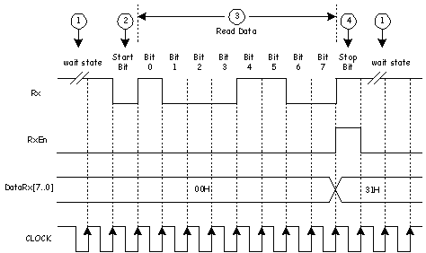
รูปแบบการรับข้อมูลแบบอนุกรม

Slide 24
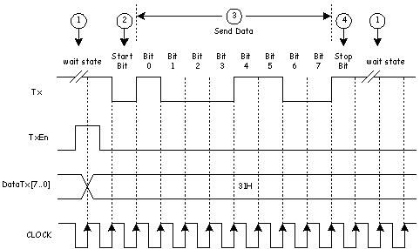
รูปแบบการส่งข้อมูลแบบอนุกรม

Slide 25
วงจรที่ดัดแปลง

Slide 26
Sample
&
Hold
Channel
Ram
Address
Counter
CONTROL
Computer
Clock
Generator
วงจรติดต่อ
Serial
Serial
Communication
FPGA
MCS-51

Slide 27
หลักการทำงานของ Software

Slide 28
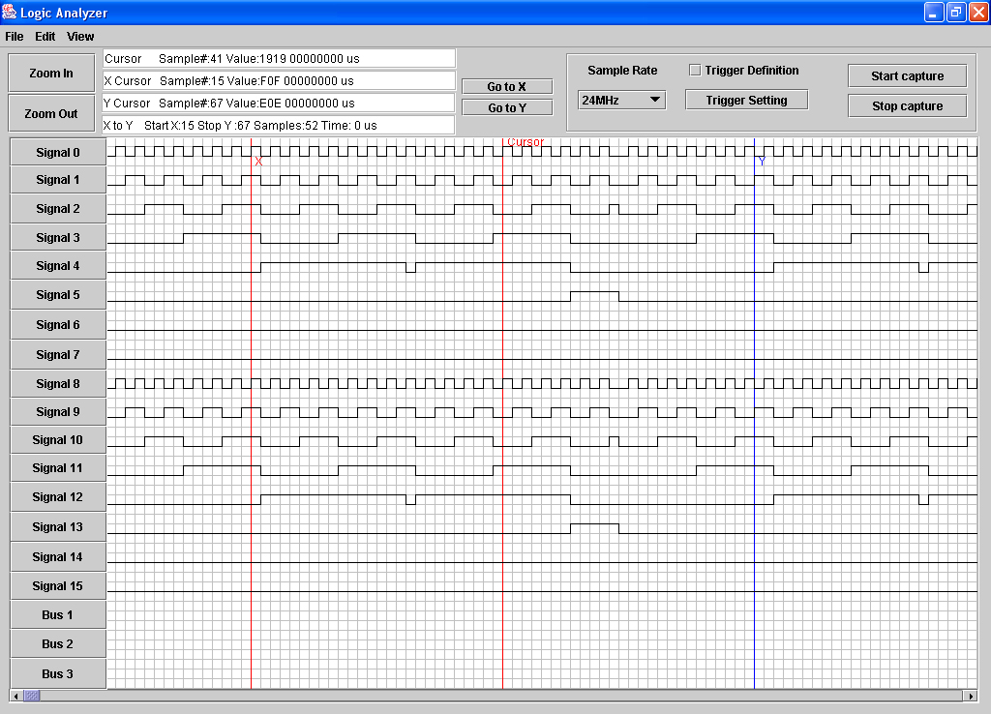
แสดงหน้าจอหลักของโปรแกรม

Slide 29
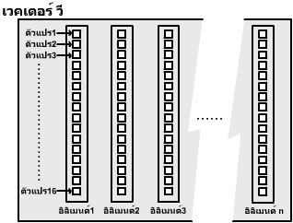
แสดงโครงสร้างการเก็บค่าข้อมูล

Slide 30
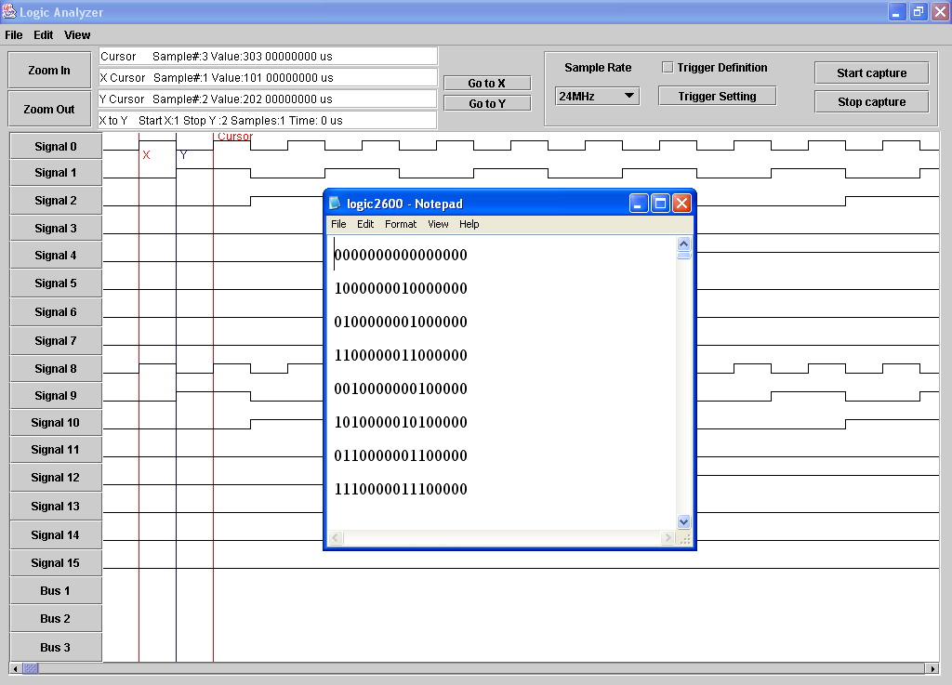
1
2
3
แสดงรูปแบบการเขียนข้อมูลลงเท็กซ์ไฟล์

Slide 31
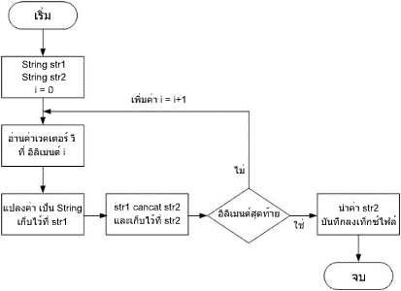
แสดง flowchart การเขียนข้อมูลลงเท็กซ์ไฟล์

Slide 32
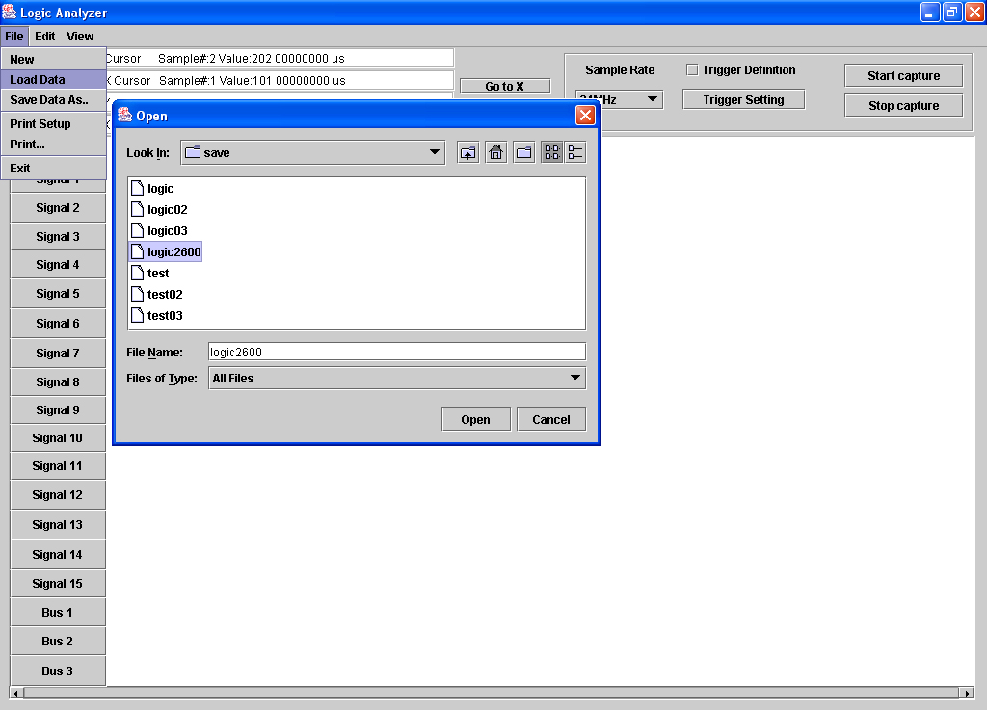
การโหลดข้อมูลที่เคยเก็บบันทึกไว้จากเท็กซ์ไฟล์

Slide 33
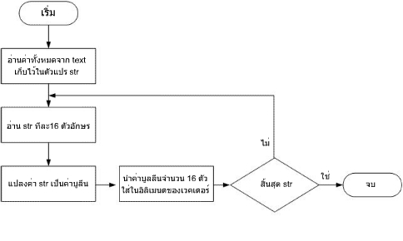
แสดง flowchart การโหลดข้อมูลที่เคยเก็บบันทึกไว้จากเท็กซ์ไฟล์

Slide 34
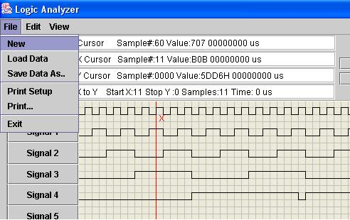
แสดงการเริ่มค่าการวัดใหม่

Slide 35
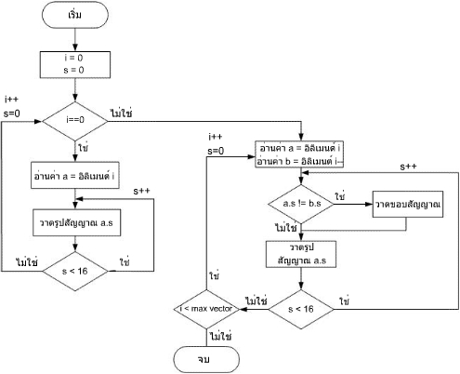
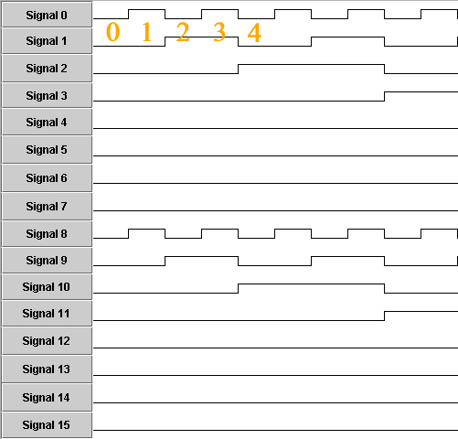
แสดงขั้นตอนการวาดรูปคลื่นสัญญาณออกหน้าจอ

Slide 36
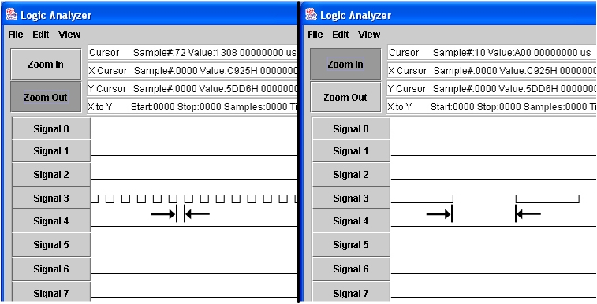
แสดงการแสดงผลของรูปคลื่นสัญญาณแบบย่อ และขยาย

Slide 37
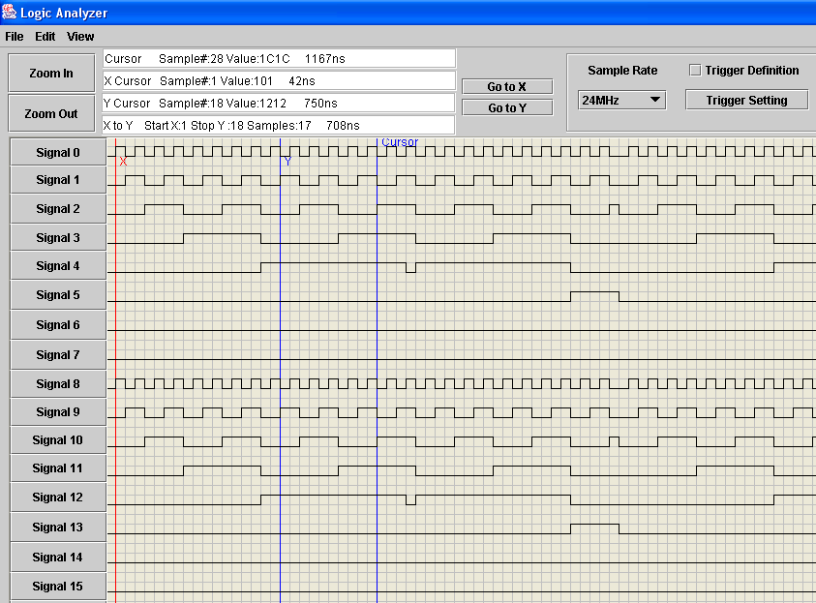
X
Y
Cursor
แสดงเคอร์เซอร์ทั้ง 3 แบบ

Slide 38
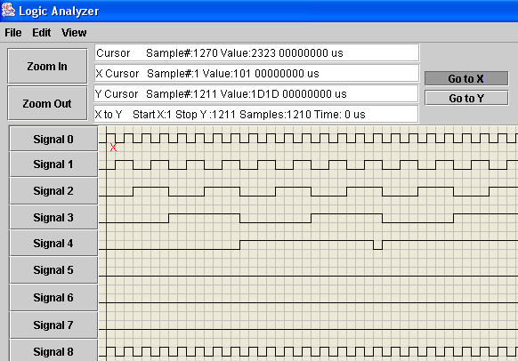
แสดงการใช้งานฟังก์ชั่น Go to X

Slide 39
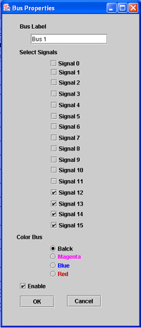
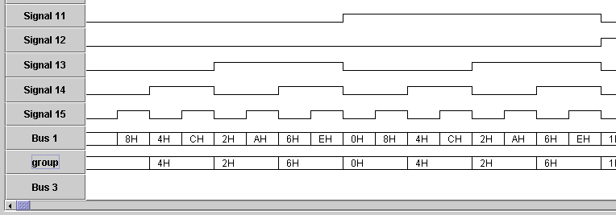
แสดงการจัดกลุ่มสัญญาณ

Slide 40
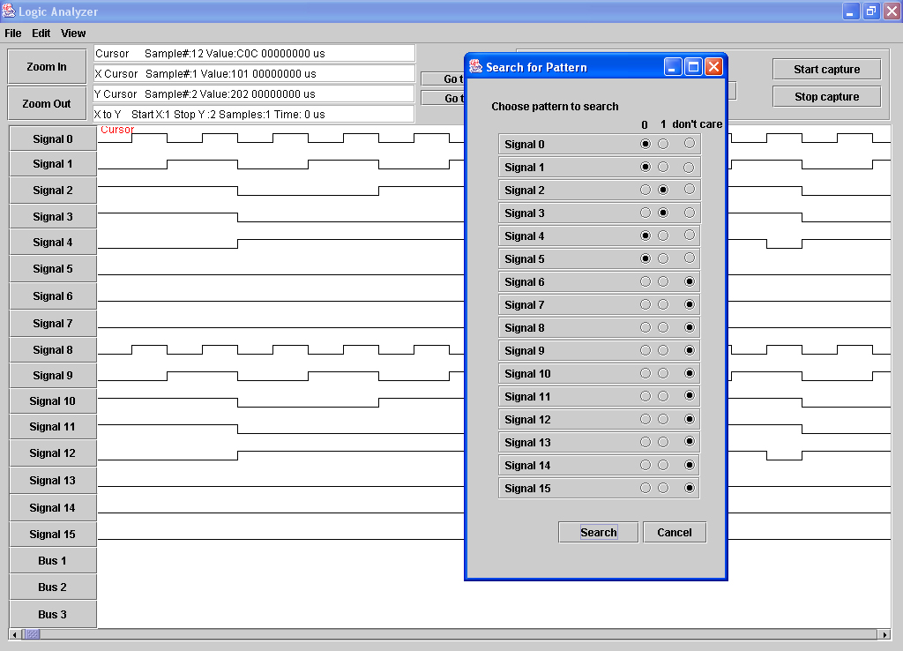
แสดงการค้นหาข้อมูล

Slide 41

แสดงการค้นหาข้อมูล

Slide 42

แสดงการค้นหาข้อมูล

Slide 43
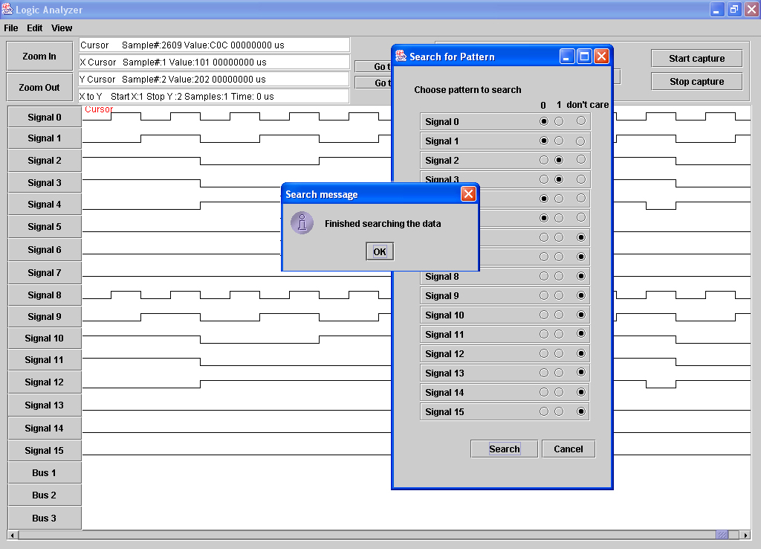
แสดงการค้นหาข้อมูล

Slide 44
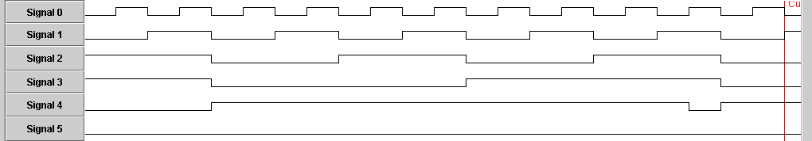
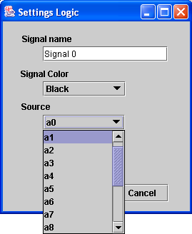
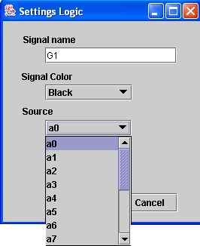
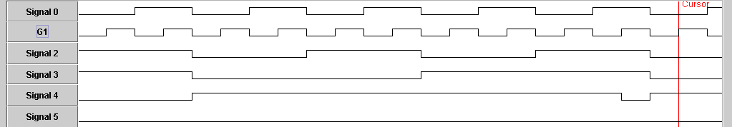
แสดงหน้าต่างตั้งค่าช่องสัญญาณ

Slide 45
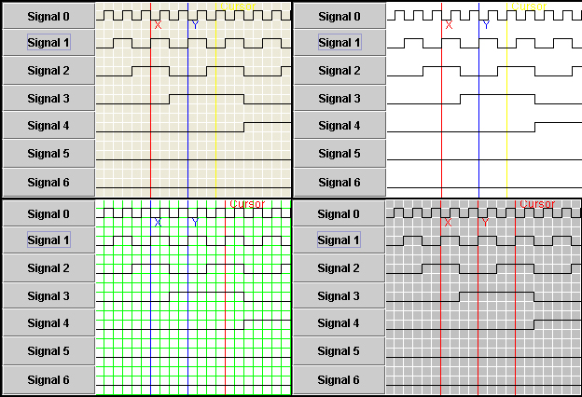
แสดงสภาพแวดล้อมของการแสดงผลแบบต่างๆ

Slide 46
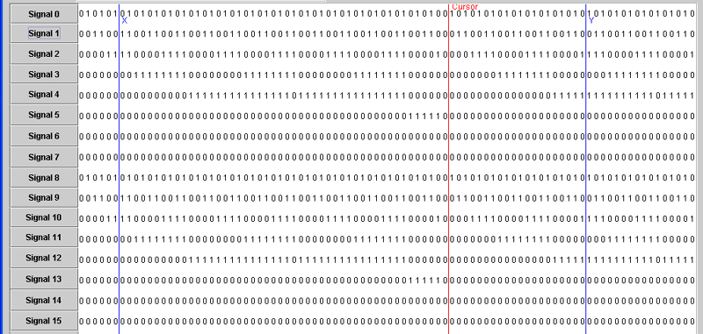
แสดงการแสดงผลแบบตัวเลข

Slide 47
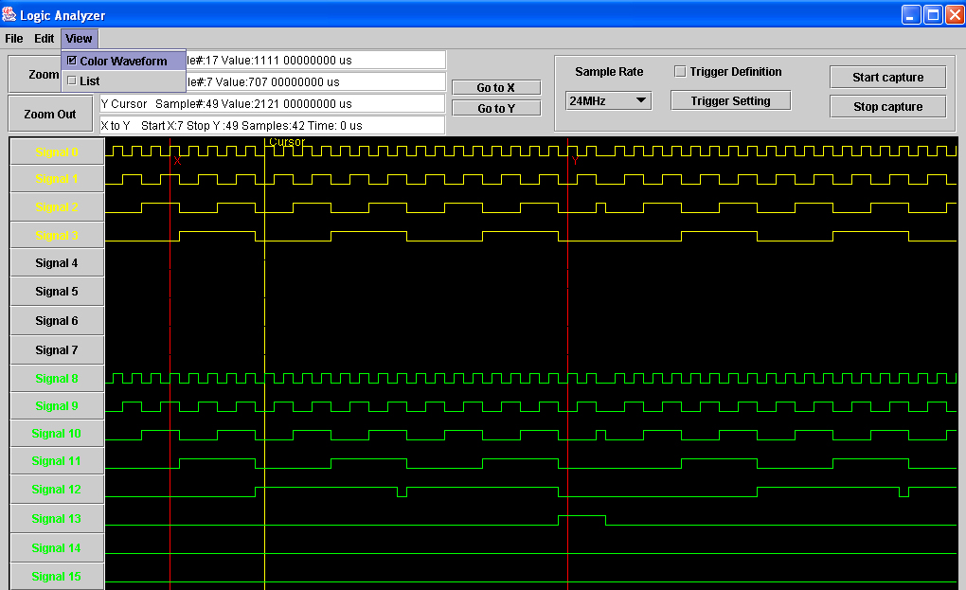
แสดงการแสดงผลแบบสี

Slide 48
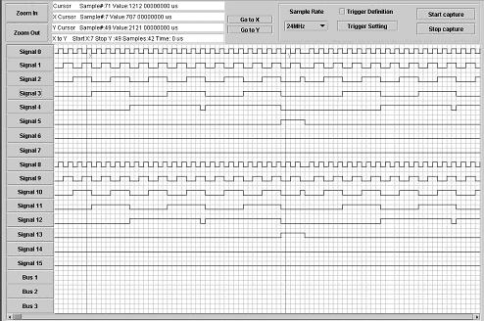
แสดงตัวอย่างงานพิมพ์

Slide 49
บทวิจารณ์และสรุป

Slide 50
สรุป
ผลที่ได้จากการทดลองใช้งานนั้น เครื่องลอจิกแอนนาไลเซอร์ชุดนี้ สามารถตรวจรับข้อมูลได้ถูกต้องตามทฤษฎีที่ได้ออกแบบไว้นั้นเป็นการทำงานบน FPGA ทุกส่วนการทำงานทำให้มีความสามารถวัดได้ที่ความถี่สูง แต่เนื่องจากเกิดปัญหาทำให้ต้องแบ่งส่วนการทำงานมาบน MCS-51 ทำให้อัตราเร็วลดลง
ฟังชั่นพิเศษต่างๆสามารถทำได้ครบ แต่เปลี่ยนการตั้งการ Trigger ให้เป็นหน้าที่ของ Software

Slide 51
บทวิจารณ์
การเขียน ติดต่อพอร์ตอนุกรมด้วย VHDL ทำได้ไม่ดีนักจากทฤษฎีที่ได้กล่าวมาข้างต้นเป็นการทำงานเป็นสเตจซึ่งเป็นขั้นตอนที่แน่นอนเรียงเป็นลำดับขั้นตอนไม่เหมาะกับ ลอจิกแอนนาไลเซอร์

Slide 52
บทวิจารณ์
ในช่วงที่เครื่องลอจิกแอนนาไลเซอร์ ทำการที่จะดึงข้อมูลที่ตรวจจับได้มาแสดงบนจอภาพนั้น จากซอฟแวร์ที่เขียนขึ้นมานั้น ต้องรอให้อ่านข้อมูลทั้ง 32 กิโลไบท์ทั้งหมดก่อน แล้วจึงจะแสดงผลทางจอภาพ

Slide 53
บทวิจารณ์
ซอร์ฟแวร์มีความเร็วในการแสดงสัญญาณไม่มานักทำให้ต้องส่งด้วยอัตราที่ต่ำกว่าที่เครื่องลอจิกแอนนาไลเซอร์ทำได้ และข้อจำกัดของพอร์ตใช้งานของคอมพิวเตอร์ยังมีอัตราที่ต่ำ

Slide 54
ข้อเสนอแนะสำหรับการพัฒนาในอนาคต
โดยอาศัยคุณสมบัติของ FPGA ซึ่งมีข้อได้เปรียบสามารถเชื่อมต่อกับตัวขับจานแม่เหล็กได้โดยตรงแล้ว จะทำให้การเก็บข้อมูลที่ได้จากการตรวจจับมีความรวดเร็วขึ้นและมีประสิทธิภาพสูงขึ้น

Slide 55
ข้อเสนอแนะสำหรับการพัฒนาในอนาคต
เมื่อใช้เครื่องลอจิกแอนนาไลเซอร์ทำการจับสัญญาณที่ได้จากบัสข้อมูลขอไมโครคอนโทรเลอร์เบอร์อื่นๆ ควรจะมีโปรแกรมสนับสนุนช่วยเปลี่ยน การแสดงผลจากรูปสภาวะทางตรรกะให้เป็นภาษาแอสแซมบลี้ ของไมโครคอนโทรเลอร์เบอร์นั้นๆ

Slide 56
ข้อเสนอแนะสำหรับการพัฒนาในอนาคต
อัตราการสุ่มสัญญาณควรจะเพิ่มขึ้นให้ได้ถึง 100 เมกกะเฮิทซ์ หรือมากกว่านั้น เพื่อรองรับการนำไปใช้วิเคราะห์สัญญาณของบอร์ดใหม่ๆ ของไมโครคอนโทรเลอร์

Slide 57

จบการนำเสนอ

